Slide 1
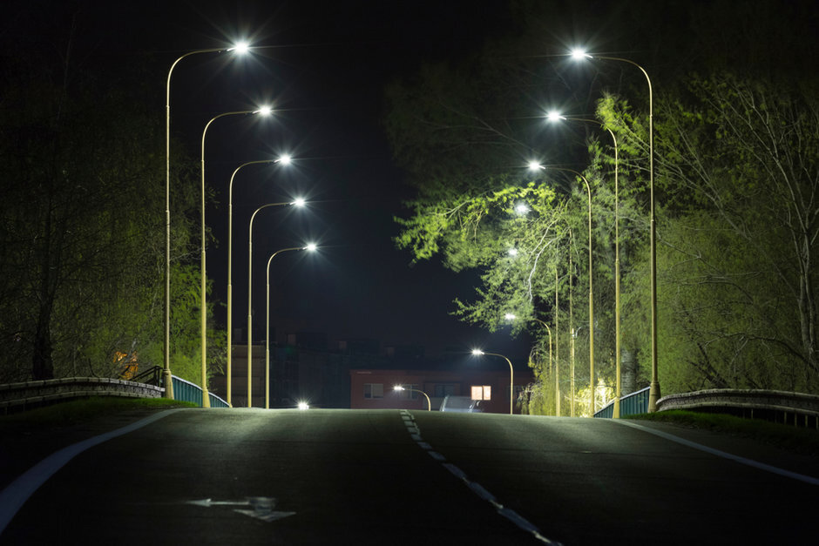
Solar Power Innovations
Eficiencia energética mediante tecnología
Desde 2008

Slide 2

Nuestros activos
Drivers LED manejados por microprocesador nos diferencian de la competencia al incluir la telegestión PLC dentro del driver y ahorrar costes
Mas de 250 Ayuntamientos con comunicación PLC
Mas de 400.000 unidades vendidas en los últimos 5 años
Telegestión centralizada
Telegestión punto a punto

Slide 3
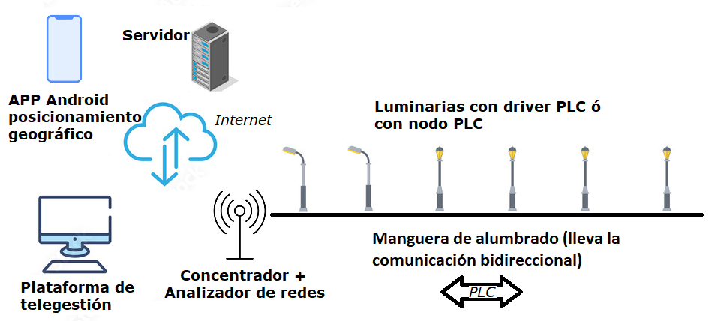

Slide 4
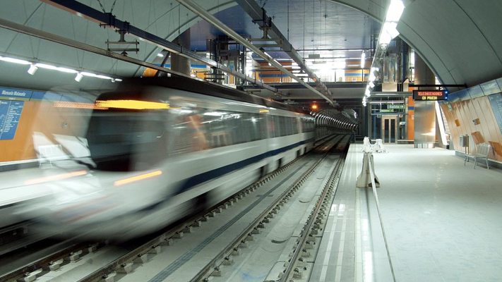
Nuestros Clientes
Metro de Madrid

Slide 5
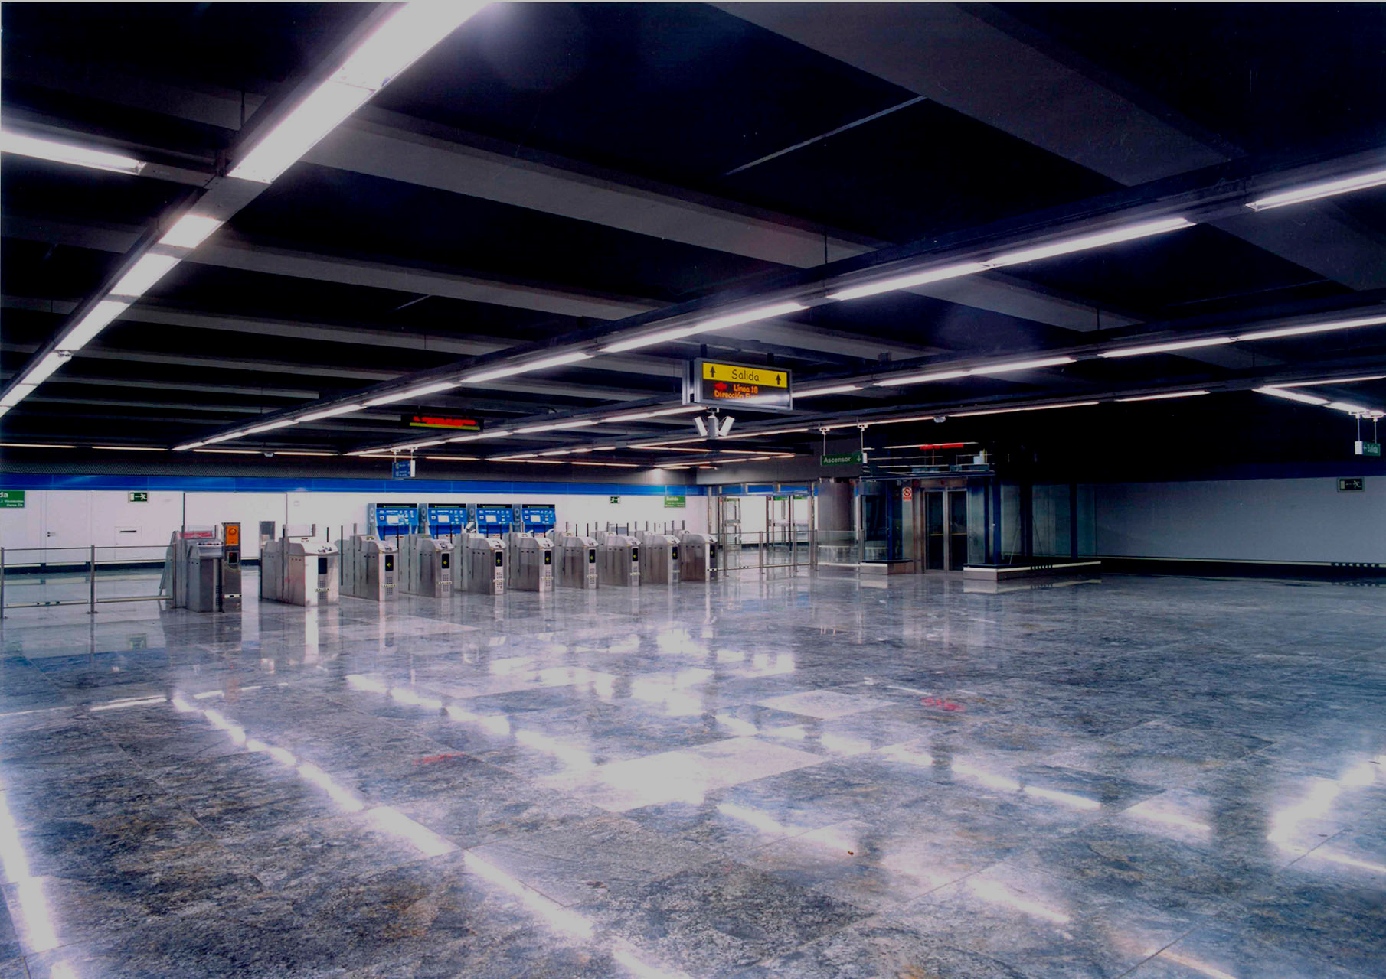
Nuestros Clientes
Intercambiador Avenida de America

Slide 6
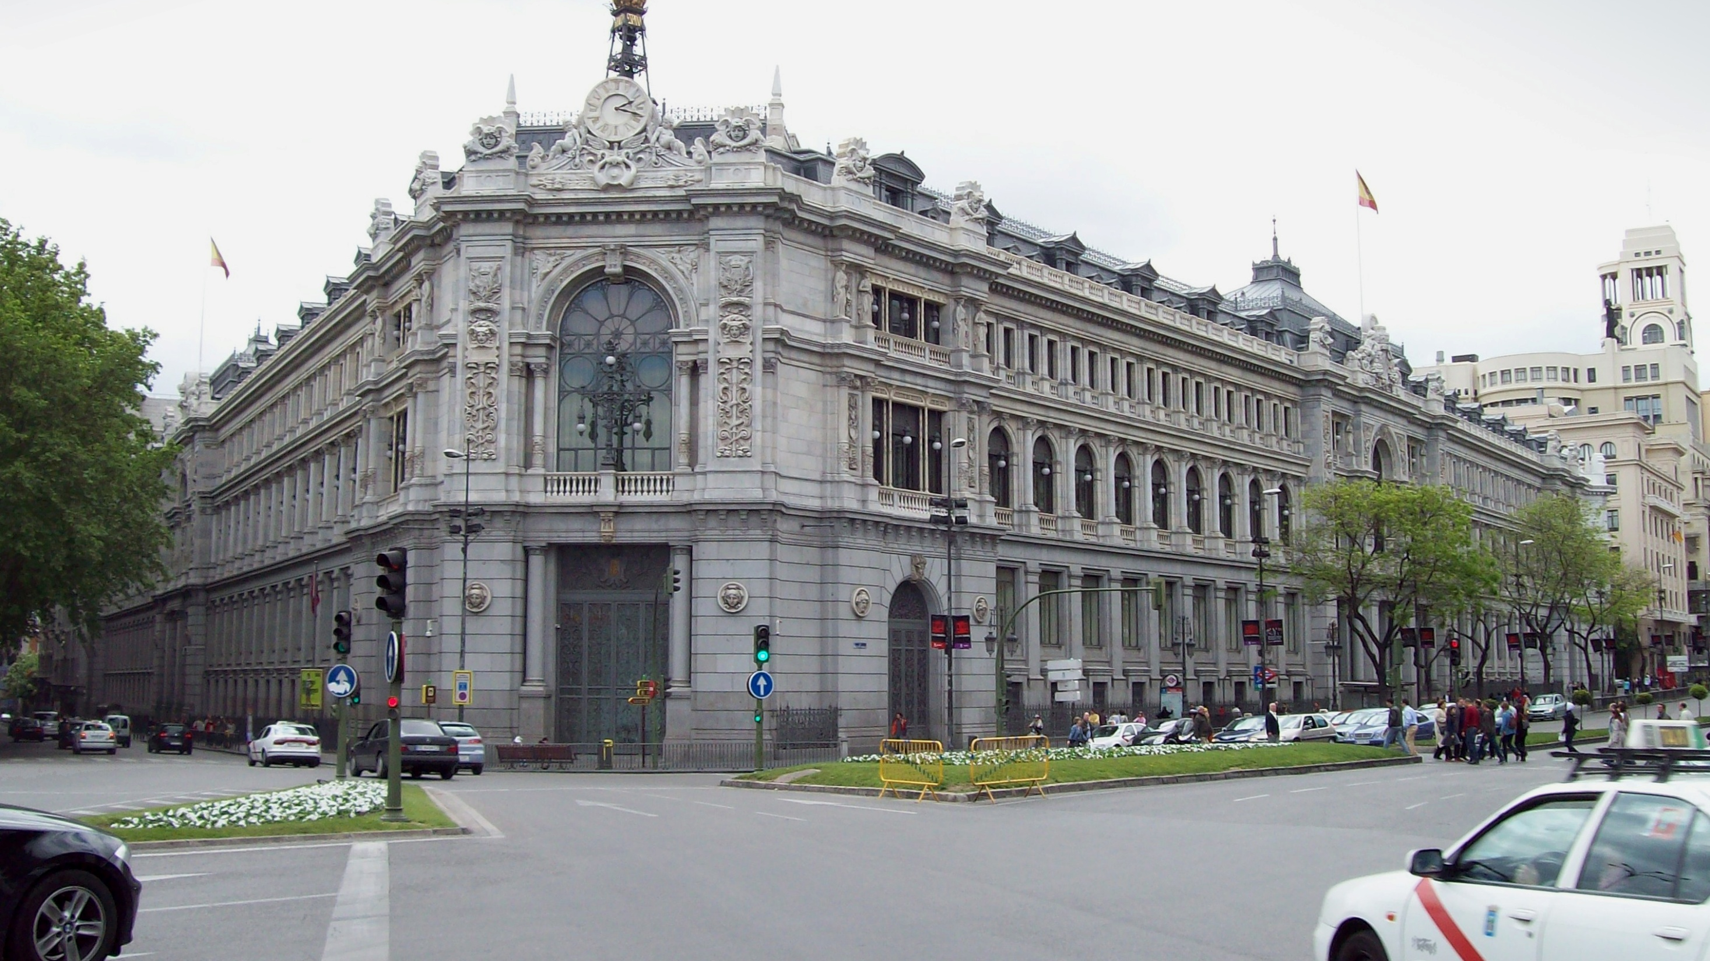
Nuestros Clientes
Banco de España

Slide 7
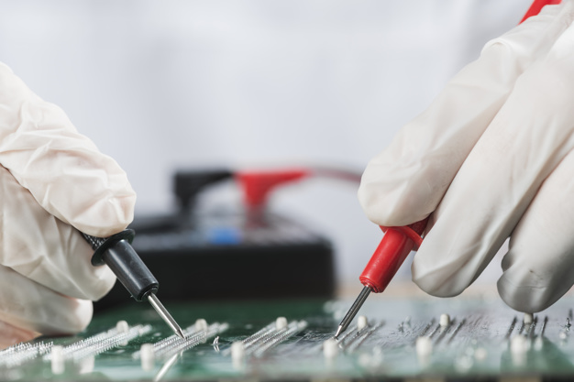
Nuestra tecnología
Muy baja corriente de arranque (Inrush < 1A).
Comunicación integrada y bidireccional por el hilo eléctrico (PLC).
Inteligencia a bordo
Muy baja distorsión (PF > 99,3%, THDI < 7%).

Slide 8

Alta Integración
Múltiple nivel nocturno
Compensación envejecimiento LEDs
Compensación desconexión de parte de los LEDs
Detección emergencia con reducción de intensidad
Control de presencia y luz ambiente
Escenas y asistencia a evacuación en emergencias
Automatizaciones:

Slide 9

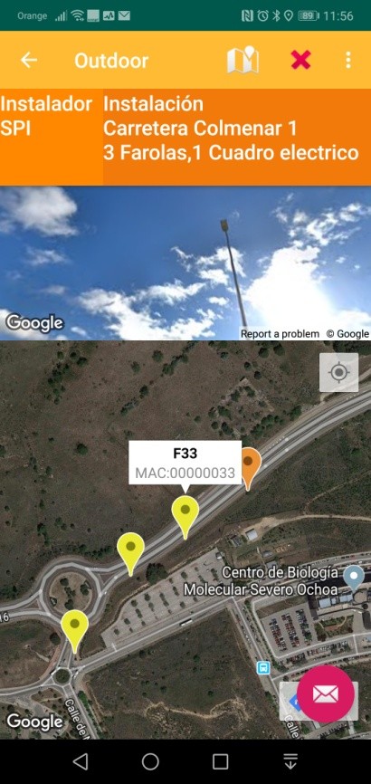
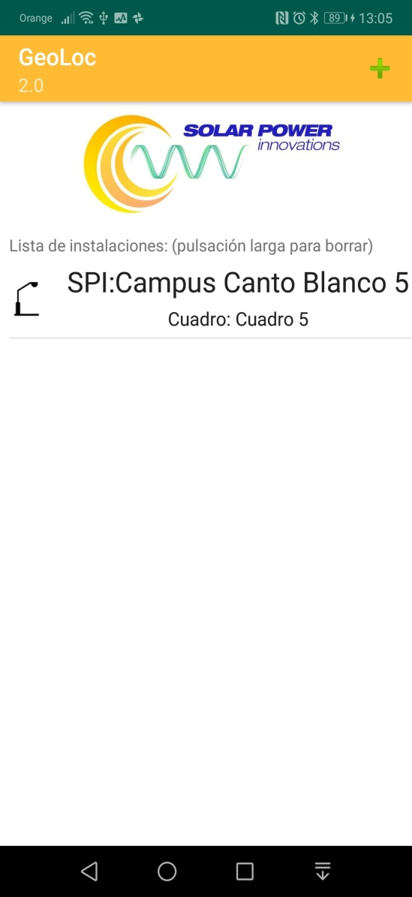
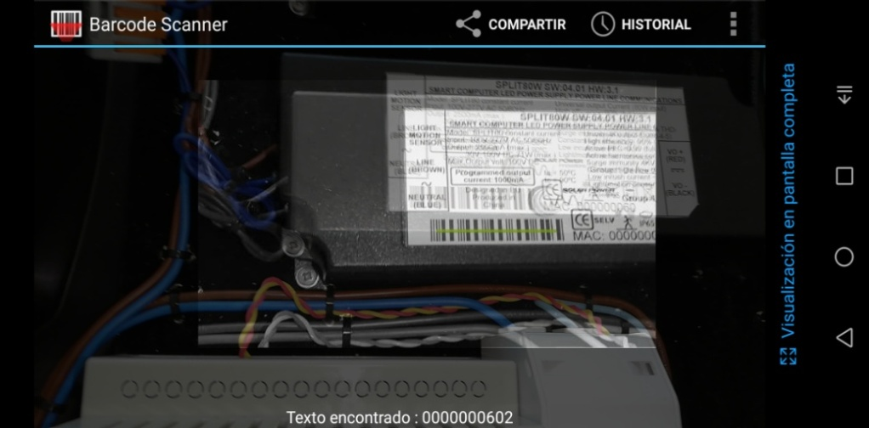
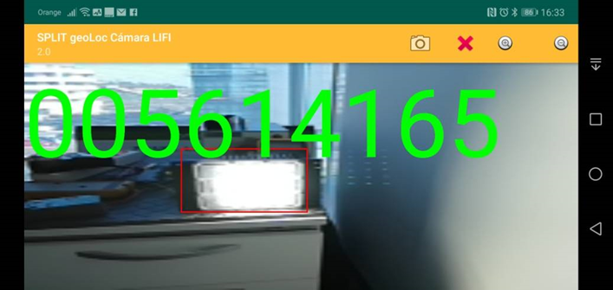
APP Geolocalización: Posiciona con toda exactitud las luminarias en el mapa
Código de barras/LIFI, interiores ó exteriores
GPS + satélite + StreetView + test luminárias

Slide 10

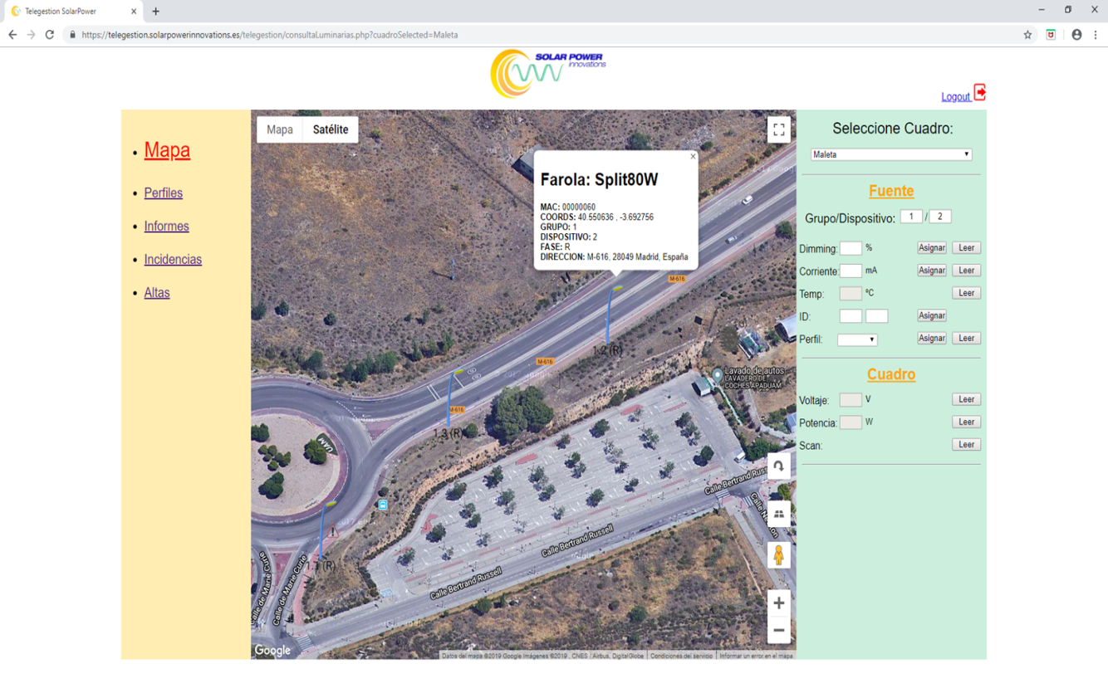
Control Web

Slide 11
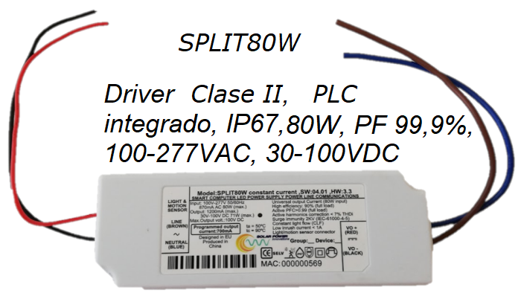

Slide 12

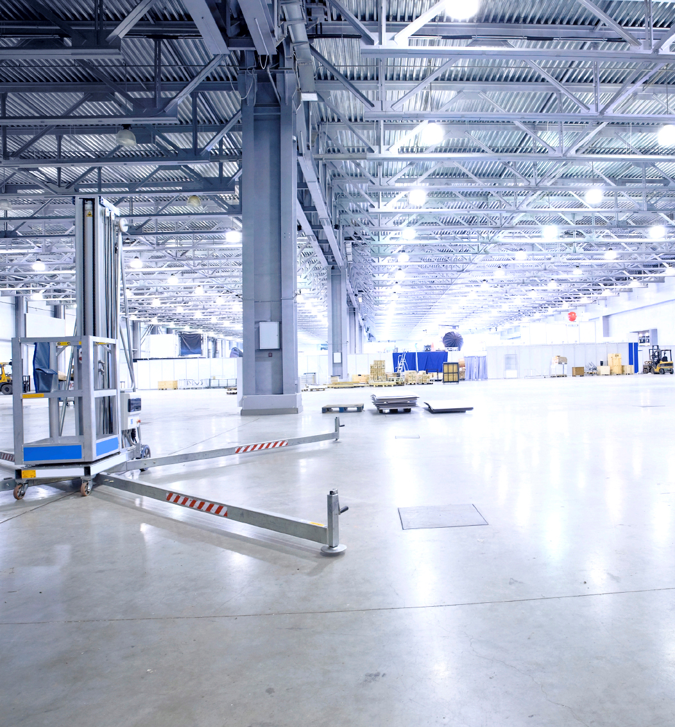
Driver con PLC integrado
Protocolo MODBUS mediante PLC
Detección por hardware de situaciones peligrosas
Scan 3D con capacidad de analizar 225 luminarias en menos de 10 segundos:
  Fallo u OK
  Fase RST en donde está cada una
  LíneaNeutro o NeutroLínea
Paralelizables: Más potencia

Slide 13
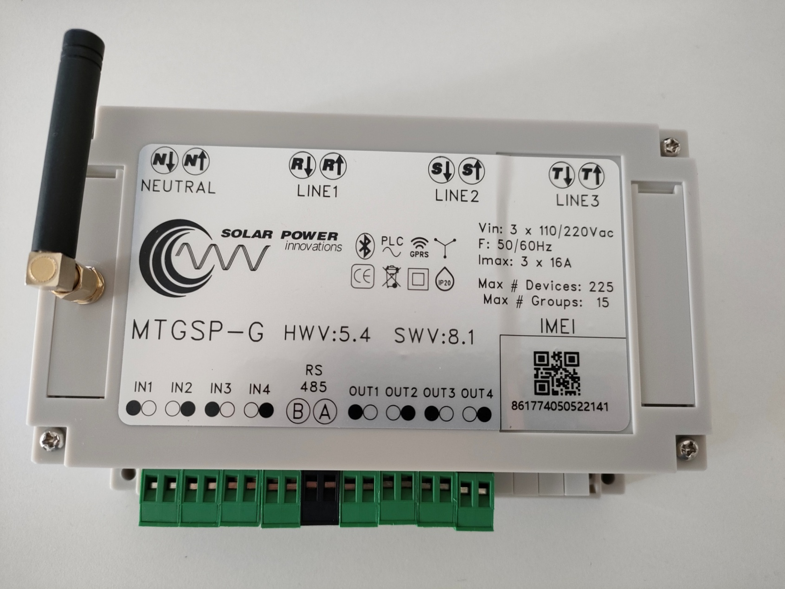
Concentrador trifásico con internet, PLC y reloj astronómico

Slide 14

Concentrador 321 fases
1. Reloj astronómico, con puesta en hora por internet, basado en GPS
2. Contactor ON-OFF con SoftSwitch (conmutación apoyada en electrónica IGBT). Cero desgaste de contactos.
3. Modem GPRS, con tecnología lowCost SIM
4. Modem PLC con “MODBUS OVER PLC”
5. MODBUS RS-485 “SCADA READY”
6. Entradas y salidas digitales libes de tensión
7. Configuración “Safe Bluetooth” desde APP instalación
8. VPN bajo demanda

Slide 15


